Slide 1
Projet7- v1
Réalisation d'un calculatrice en JS

Slide 2
Besoin-v1
Création D’une Calculatrice Avec JAVASCRIPT

Slide 3
Analyse de Besoin
Réalisation (d'une calculatrice) qui fait les opérations basique ( + - x / ).

Slide 4
Analyse Technique projet 7-V1
HTML CSS JAVASCRIPT

Slide 5
Design thinking process :​
Comprendre les clients​
Définir le problème​
Trouver la solution​
Prototype de la solution​
Tester la solution

Slide 6
Comprendre ses clients​
faire des calculs pour un service spécifique.

Slide 7
Définir le problème​
Il est possible que l'utilisateur fasse un mauvais calcul ou prenne plus de temps

Slide 8
Trouver sa solution
création d'une interface qui permet d'effectuer les calculs .

Slide 9
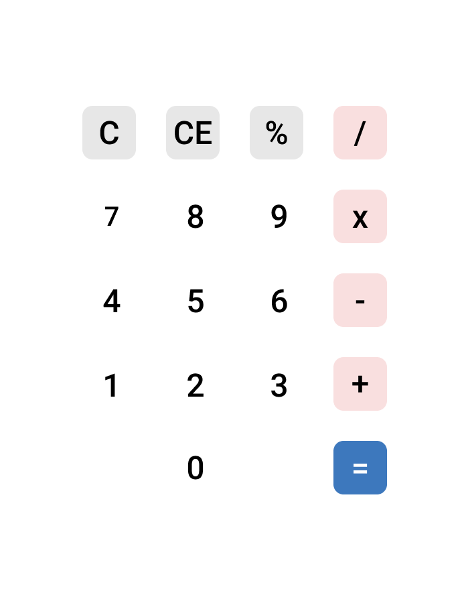
Prototype sa solution

Slide 10
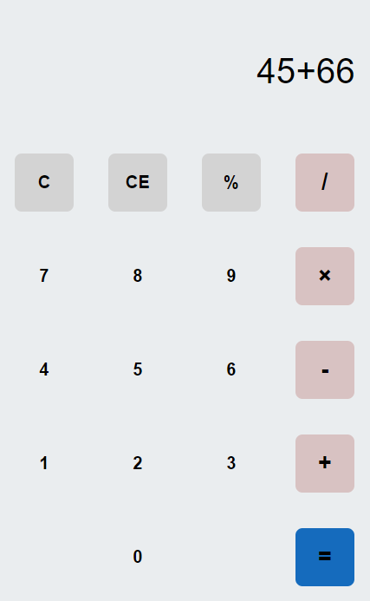
réalisation

